Slide 1
UNIVERSIDAD AUTÓNOMA DEL ESTADO DE MÉXICO
PLANTEL NEZAHUALCÓYOTL, DE LA ESCUELA PREPARATORIA
Metodología de la investigación 1
Lic. En Psic. María de Lourdes Bernal Corona
MÓDULO I

Slide 2
presentación
Dado que la investigación, es una actividad muy importante para los seres humanos, en términos de conocimientos y habilidades, pero también, en situaciones cotidianas, por lo que, como universitarios, es de vital importancia que el estudiante de nivel medio, maneje de forma adecuada, los métodos de investigación, que le permitan involucrarse de forma sistemática en el mundo de la ciencia y la investigación. Es así, como se presenta este material didáctico que pretende coadyuvar al profesor de la asignatura, en la impartición de la misma, esperando sea de gran utilidad.

Slide 3
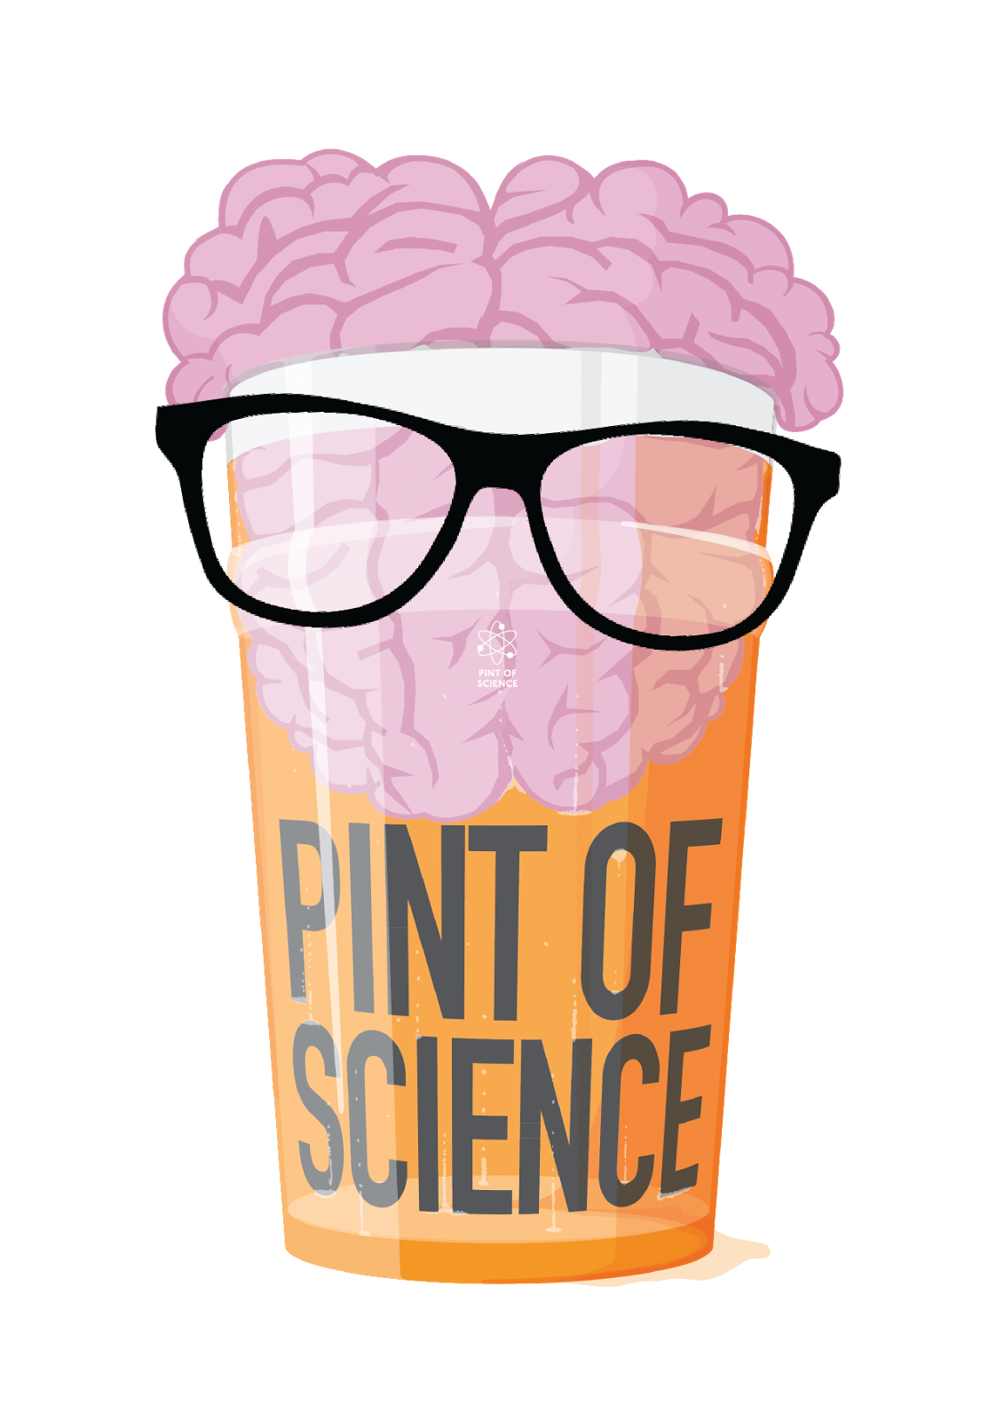

CIENCIA
La ciencia es un conjunto de conocimientos obtenidos y comprobados por medio de la practica científica, los cuales se organizan rigurosamente con base en un sistema.
Se organizan en teorías, leyes, conceptos, principios y métodos de investigación
Sirven tanto para guiar la investigación científica como para explicar y predecir las causas y consecuencias de los fenómenos.

Slide 4

CARACTERÍSTICAS DE LA CIENCIA
La ciencia debe ser racional, es decir que debe exigir sus descubrimientos y poder ser explicados coherentemente, porque esta constituida por conceptos, juicios y razonamientos.
Debe ser objetiva, porque no intervienen ni influyen los intereses económicos, políticos ni las ideologías de las personas, solo sustenta el conocimiento entre sujeto y objeto

Slide 5

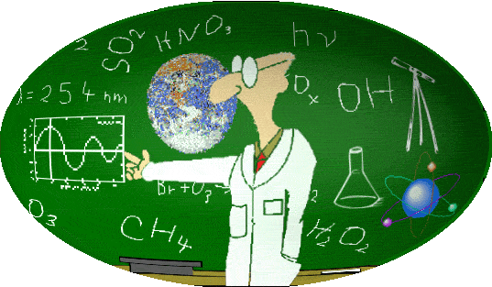

La ciencia debe ser sistemática, porque siempre se rige por un orden y una estrategia
Debe ser metódica, porque siguen procedimientos que responden a una lógica previa que permite abordar una proporción de realidad
Debe ser comprobable, esto quiere decir que los resultados obtenidos sean reales y que se pueda verificar correctamente la información.

Slide 6

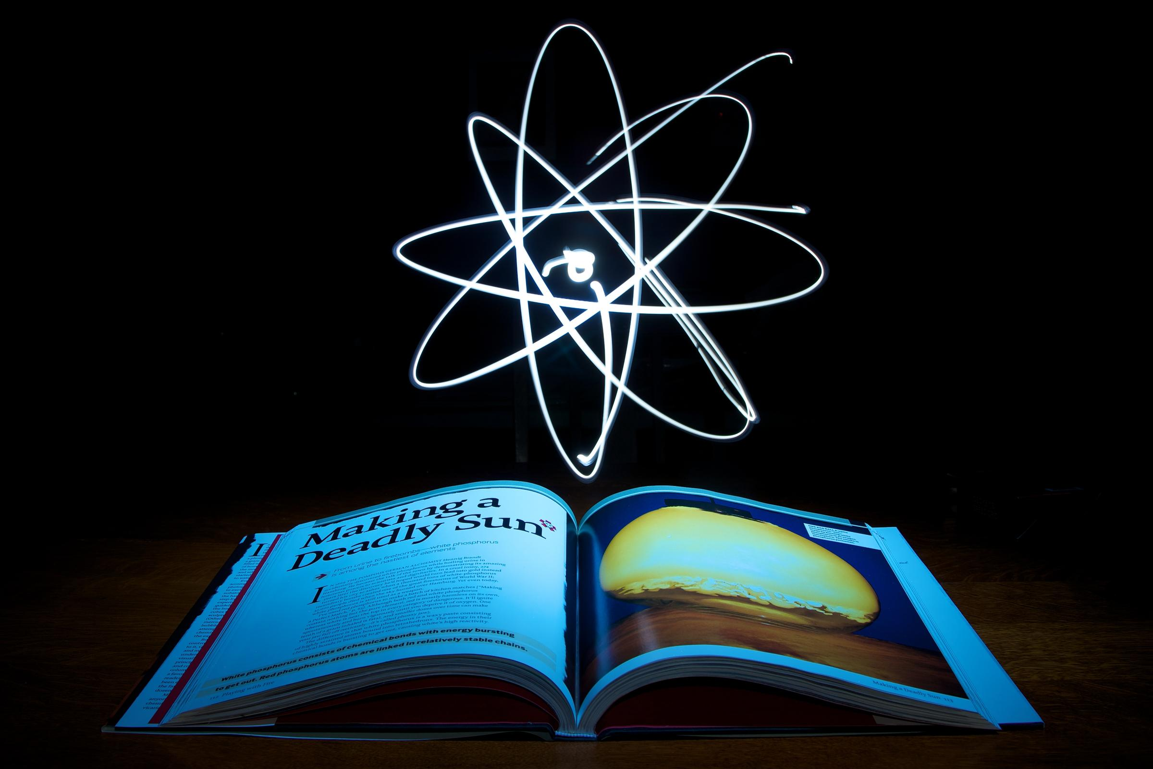
Debe ser explicativa, para poder aclarar todas las dudas posibles que aparezcan al presentar la investigación
Tiene que ser comunicable, es decir que la información que se presente sea expuesta ante diferentes personas
Debe ser reflexiva, porque se construye un nuevo conocimiento con la información verídica ya establecida en la investigación previa
Es especializada, porque se encarga de estudiar y perfeccionar descubrimientos en una sola área o rama de ella

Slide 7

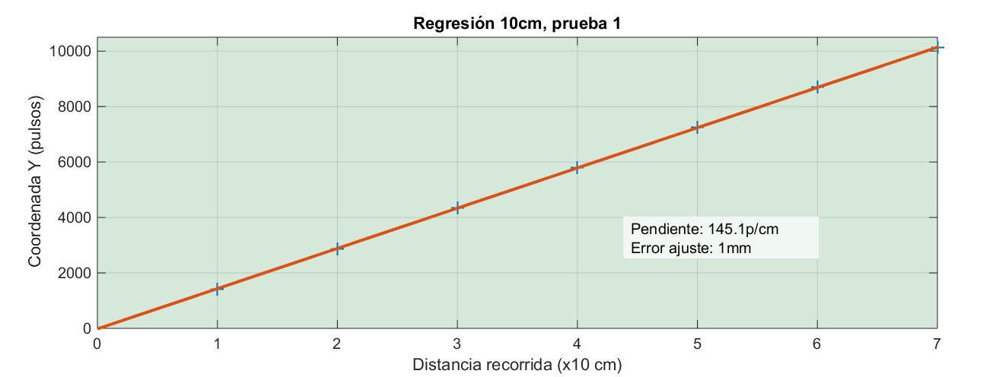
Consta de ser predictiva, porque compara como fue en el pasado y como puede llagar a ser en el futuro
Es analítica, porque intenta descubrir los elementos que componen cada totalidad, así como las interconexiones que explican su integración y no perder de vista ningún elemento
Es mensurable, porque se puede medir utilizando diversos artefactos

Slide 8

INVESTIGACIÓN
Es el proceso riguroso que emplea una serie de recursos como técnicas, métodos, procedimientos, herramientas, aparatos y máquinas para obtener soluciones o respuestas teóricas de origen social
También es un proceso en el cual se usa la aplicación del método científico que procura obtener información relevante y verdadera, para aplicar, corregir o verificar el conocimiento.

Slide 9

INTERROGANTES DE LA INVESTIGACIÓN
Para llegar al objetivo deseado se plantean tres interrogantes, ¿para que se investiga?, ¿Qué se investiga?, ¿Cómo se investiga?, dado que se investiga para hallar solución a los problemas y satisfacer necesidades, se investigan los distintos problemas sociales y naturales, y atender la necesidad de utilizar rigurosamente métodos para obtener solución o respuestas de problemas.

Slide 10

Características de la investigación científica
La investigación científica debe contar con las siguientes características planificada, objetiva, sistemática, metódica, comprobable, explicativa, analítica, mesurada y controlada

Slide 11

La investigación científica debe ser planificada, porque se establece una serie de pasos para seguir específicamente y que no se cometan errores o se tenga que corregir a la hora de aplicarse
Otra característica es que debe ser objetiva, es decir que se mantenga en el tema específico de investigación u no se desvié, dejando atrás el tema ya establecido

Slide 12

Una investigación científica debe ser sistemática, para evitar errores, mantener un orden e incluso equivocaciones.
La investigación científica también debe ser metódica, porque son los procedimientos que se siguen para tener respuestas lógicas y coherentes respecto al tema de investigación

Slide 13

Investigación científica comprobable, para que al ser redactada solo se incluya información verídica y si es que es necesario llegar a usar el método científico en algún caso de la investigación, dicho punto del tema pueda ser verificado con claridad y que sea correcto y poder demostrarse así que todos los pasos se han seguido como debe ser

Slide 14
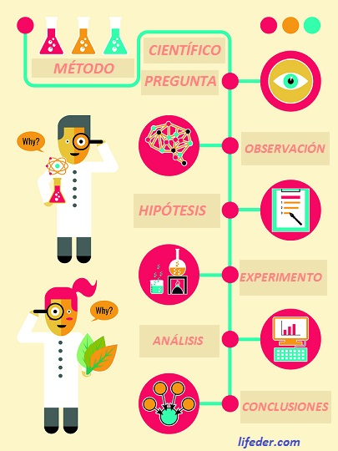
Pasos del método científico

Slide 15

Al hablar de la investigación explicativa, se abarca toda la extensión de información que solo es necesaria para poder redactar y mostrar el tema o problemática a tratar, atendiendo a las posibles respuestas de las dudas que surgen del lector
Es analítica porque permite realizar una serie descomposición de la información para corroborarla paso por paso y así tener solo la que se necesita y que realmente sea verdadero lo que se expone

Slide 16


Al hablar de investigación mesurada, es decir que se pueda medir, por ejemplo, si se habla de una determinada población dentro de la problemática, conocer que porcentaje de esa población es la que se atenderá a la información o medir que parte de ella no estará sujeta a investigación
La investigación científica debe estar controlada, haciendo uso de enfocarse en un solo tema, un solo objeto de estudio y de ninguna manera desviarse de ellos.

Slide 17


Método Científico
Se refiere a la serie de etapas que hay que recorrer para obtener un conocimiento válido desde el punto de vista científico, utilizando para esto instrumentos que resulten fiables. Lo que hace este método es minimizar la influencia de la subjetividad del científico en su trabajo.
/

Slide 18


Características del método Científico
Es objetivo
Trasciende los hechos
Es comprobable
Es auto corregible
Es progresivo
Permite establecer conclusiones o formulaciones generales.

Slide 19

Pasos del Método científico
Objetivo de estudio
Observación
Hipótesis
Experimentación
Comprobación
Conclusión

Slide 20

Tipos de métodos de investigación científica
Empíricos
Son la observación consiste en mirar el objeto para percibir sus atributos; y el experimento que remite a la reproducción del fenómeno o hecho en condiciones superficiales.
Teóricos
Se emplean cuando el proceso de investigación inicia con un problema social o natural detectado

Slide 21

Metodología
Se define como el grupo de mecanismos o procedimientos racionales, empleados para el logro de un objetivo, o serie de objetivos que dirige una investigación científica. Este término se encuentra vinculado directamente con la ciencia, sin embargo, la metodología puede presentarse en otras áreas como la educativa, en donde se encuentra la metodología didáctica o la jurídica en el derecho.

Slide 22


Metodología de la investigación
Disciplina que se encarga del estudio y aplicación rigurosa de los diversos métodos y procedimientos, así como de todos los recursos disponibles que se van a utilizar durante la investigación.

Slide 23


Tipos de metodologías
Documental
De campo
Por tipo de datos o información recopilada en sus análisis
Cualitativa: aquellos aspectos que no pueden ser cuantificados
Cuantitativa: aquellos aspectos que si pueden ser cuantificados

Slide 24


Clasificación de la investigación
Por su tipo de fuente de información:
Investigación documental: cuya fuente de investigación son los documentos, como libros, tesis, manuales, tesinas, memorias monografías, enciclopedias, tratados, antologías, etc.
Investigación de campo: se caracteriza por recopilar la informaron en el lugar de los hechos.

Slide 25


- Investigación experimental: tipo de investigación que se realiza usando como recurso al experimento
Por su enfoque metodológico:
Investigación cuantitativa: cuyo propósito es encontrar las causas de un fenómeno o problema.

Slide 26


Investigación cualitativa: la investigación que obtiene y produce datos descriptivos; tales como como las propias palabras de las personas, habladas o escritas.
Por su alcance o profundidad:
- Investigación explicativa: aquella que se efectúa “cuando el objetivo es examinar un tema o problema de investigación poco estudiado o que no ha sido abordado antes”.

Slide 27


Investigación descriptiva: su propósito es caracterizar las propiedades o atributos del problema de investigación. Permite medir o evaluar los aspectos o componentes del fenómeno; es decir que “en un estudio descriptivo se selecciona una serie de cuestiones y se mide cada una de ellas independientemente”
Investigación explicativa: es aquella que pretende dar respuesta a las causas de los problemas o fenómenos naturales o sociales.

Slide 28
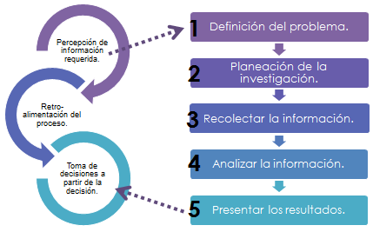
El proceso de la investigación científica
El proceso de investigación se puede distinguir en 5 fases

Slide 29
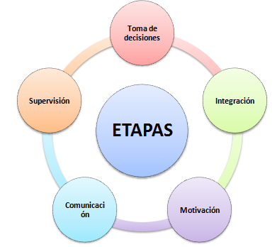
Etapas de la planeación
Se refiere a establecer con anticipación al conjunto de actividades que se tienen que realizar para resolverlo.

Slide 30

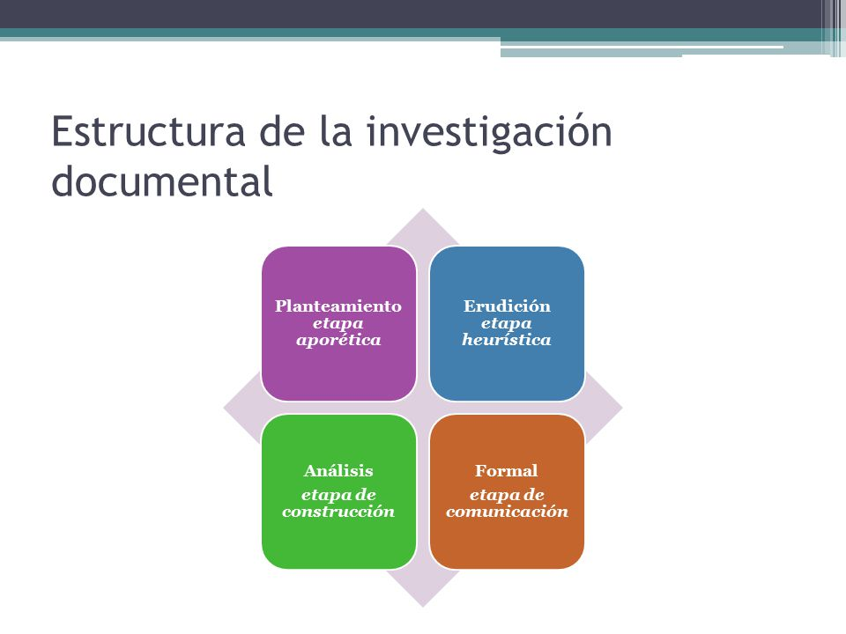
Etapa formal o de informe
Fase en la cual se reportan los hallazgos de la investigación, su exposición dependerá de los lineamientos existentes; se le llama “Informe final de la investigación”

Slide 31
Referencias:
Rojas Soriano, Investigación-acción. http://raulrojassoriano.com/cuallitlanezi/wp-content/themes/raulrojassoriano/assets/libros/investigacion-en-el-aula-rojas-soriano.pdf
Castañeda, Javier.http://caracteristicasdeciencia.blogspot.mx/2014/05/
Tamayo, T. Mario. El proceso de la investigación científica. http://biblioteca.udgvirtual.udg.mx/eureka/pudgvirtual/Tamayo.pdf
Definición.De. https://definicion.de/metodo-cientifico
http://www.quimicaweb.net/ciencia/paginas/me
Chong, Martín. Metodología de la Investigación 1. UAEM. 2016

